Slide 1
Umsetzung Biodiversitätsstärkungsgesetz: Pflanzschutzmittel-Verbot in Naturschutzgebieten Informationsveranstaltung der Unteren Landwirtschaftsbehörde und der Unteren Naturschutzbehörde

Slide 2
Volksbegehren „Pro Biene“, Biodiversitätsstärkungsgesetz, Insektenschutzpaket
Eine Wesentliche Forderung:
Keine Verwendung von Pflanzenschutzmitteln in Natura 2000 Gebieten (=Vogelschutz- & FFH-Gebiete) & Landschaftsschutzgebieten

Slide 3
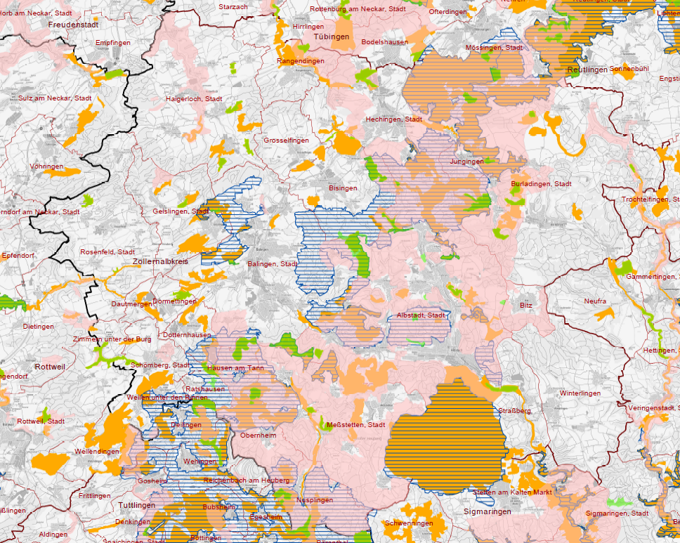
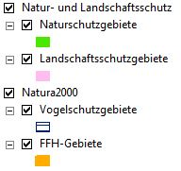

Slide 4
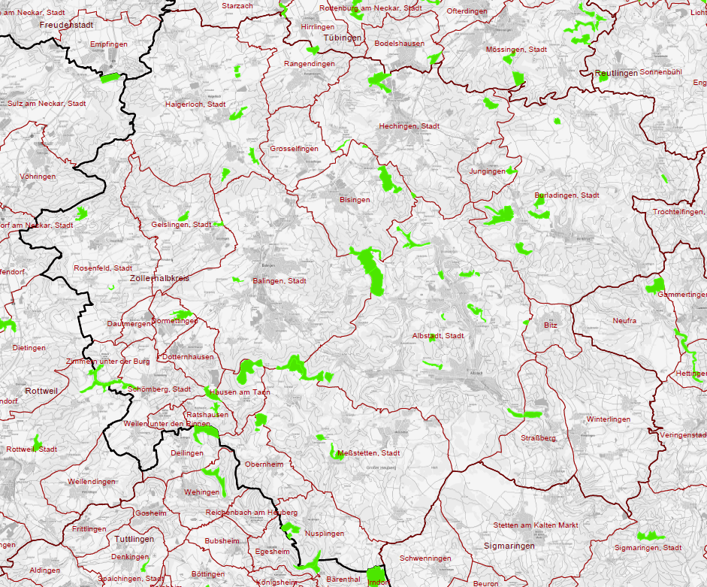

Slide 5
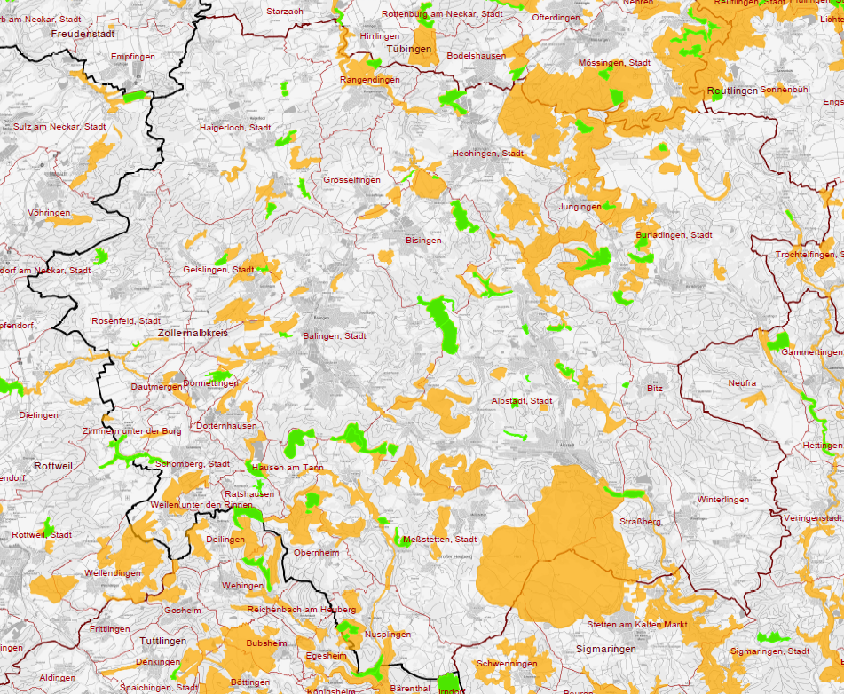

Slide 6
Vom Volksbegehren „Rettet die Bienen“ zum BioDiversitätsStärkungsGesetz
Das Volksbegehren „Rettet die Bienen“ wurde im Sommer 2019 für zulässig erklärt
Stimmsammlung 24. September 2019 bis 23. März 2020
Notwendig mind. 10% der stimmberechtigten Bürger*innen BaWü (=800.000 Stimmen)
Erzielt wurden lediglich 0,2% (17.000 Stimmen)
???Was war passiert???
Landwirtschaft und Naturschutz sind aufeinander zugegangen → Dialogprozess zw. Landnutzer- , Naturschutzverbänden, Unterstützern des Volksbegehrens
auf Landesebene wurde ein Kompromiss erzielt → „Eckpunktepapier“ der Landesregierung
Gesetzesänderungen (Biodiversitätsstärkungsgesetz): Landwirtschafts- und Landeskulturgesetz (LLG) und Naturschutzgesetz (NatSchG)

Slide 7
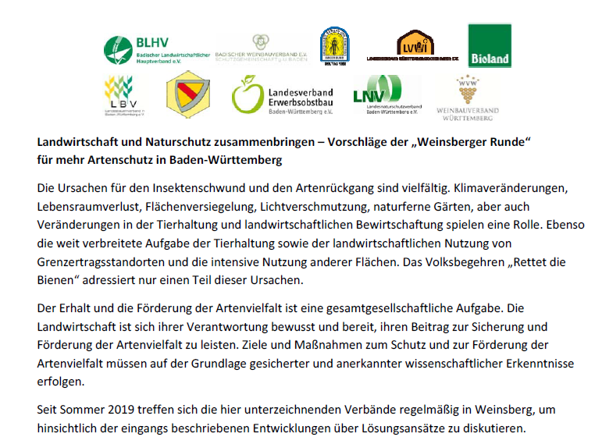
Vom Volksbegehren „Rettet die Bienen“ zum BioDiversitätsStärkungsGesetz

Slide 8
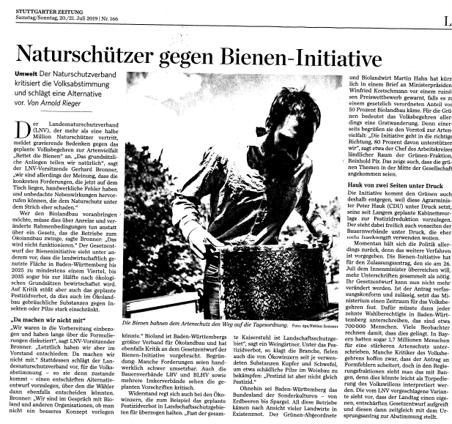
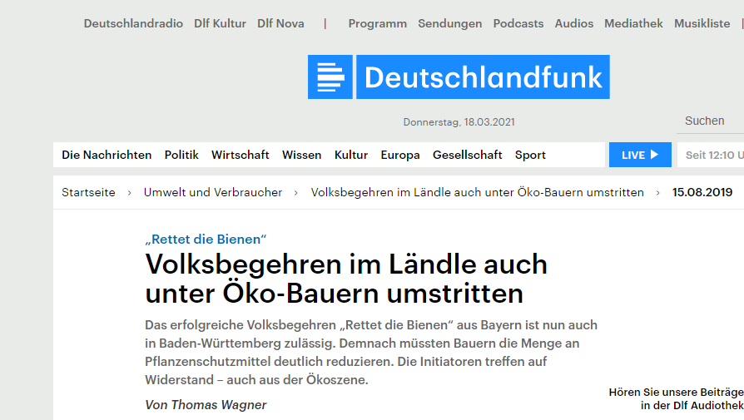
Vom Volksbegehren „Rettet die Bienen“ zum BioDiversitätsStärkungsGesetz

Slide 9
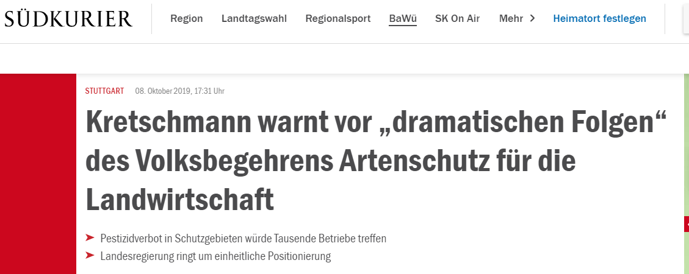
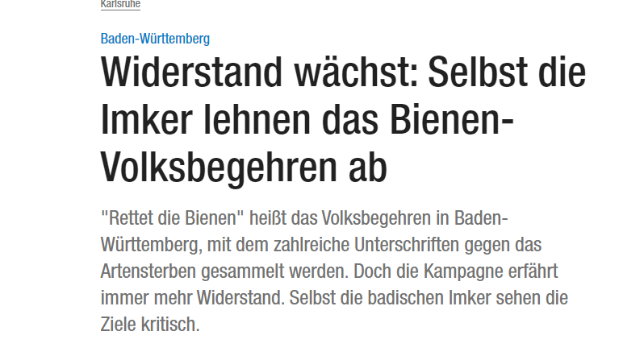
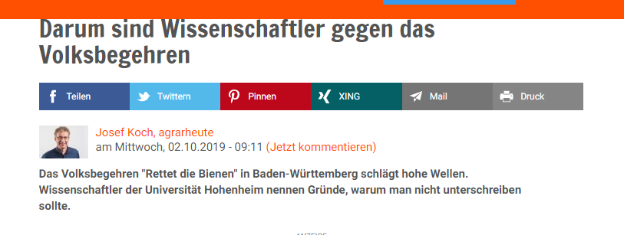
Vom Volksbegehren „Rettet die Bienen“ zum BioDiversitätsStärkungsGesetz

Slide 10
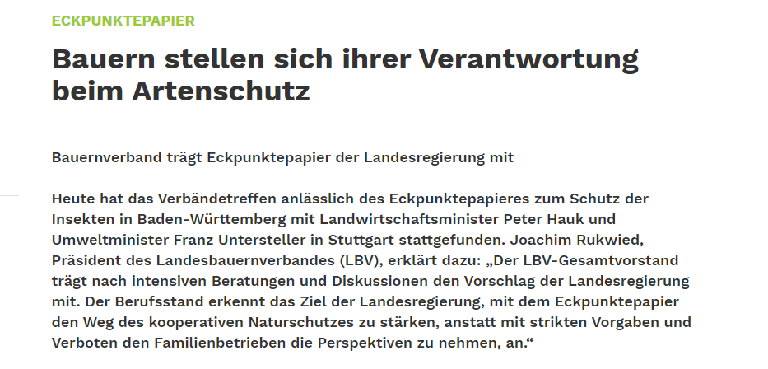
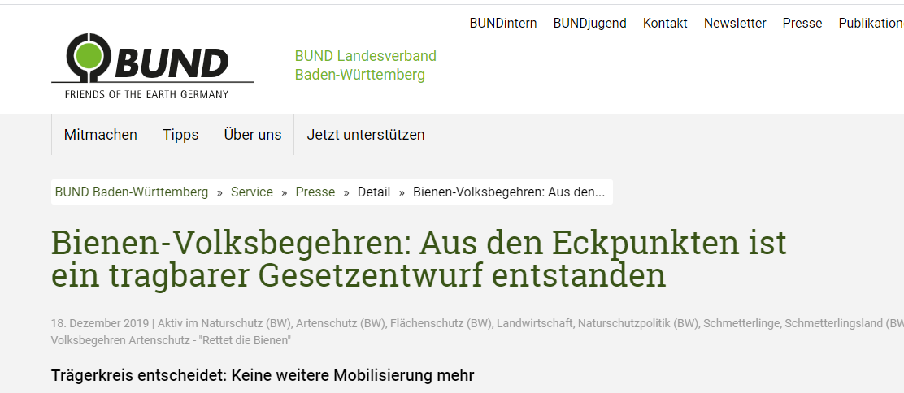
Vom Volksbegehren „Rettet die Bienen“ zum BioDiversitätsStärkungsGesetz

Slide 11
Vom Volksbegehren „Rettet die Bienen“ zum BioDiversitätsStärkungsGesetz
Biodiversitätsstärkungsgesetz – wesentliche Inhalte
Ausbau des Anteils der ökologischen Landwirtschaft auf 30-40% bis 2030
Reduktion der Menge chem.-synth. PSM um 40-50% bis 2030
Verbot eines Einsatzes von PSM in Naturschutzgebieten
Einhaltung zusätzlicher landesspezifischer Vorgaben neben den allg. Grundsätzen zum IP in den übrigen Schutzgebieten
Schaffung von Refugialflächen auf 10% der lw. Flächen
Erhaltung von Streuobstflächen
Landesweiter Biotopverbund auf 15%der LF bis 2030
Ausgleichskataster
Verbot von Schottergärten auf Privatgrundstücken
Minimierung der Lichtverschmutzung

Slide 12
Vom Volksbegehren „Rettet die Bienen“ zum BioDiversitätsStärkungsGesetz
BioDivStärkG – wesentliche Änderungen im Bereich Pflanzenschutz
Ab 1. Januar 2022 keine Anwendung von Pestiziden (Pflanzenschutzmitteln & Bioziden) in Naturschutzgebieten, in Kern- und Pflegezonen von Biosphärengebieten, gesetzlich geschützten Biotopen und bei Naturdenkmalen (NatSchG)
Anwendung von Pflanzenschutzmitteln nach den Grundsätzen des Landes zum Integrierten Pflanzenschutz (LLG § 17c) in den übrigen Schutzgebieten.

Slide 13
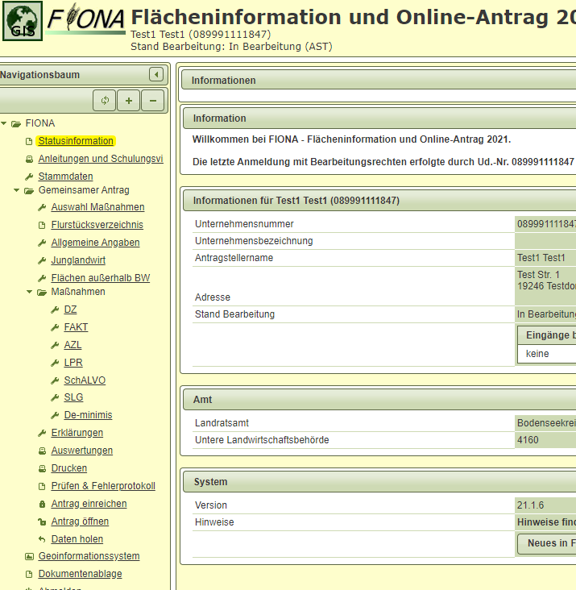
Anzeige der Naturschutzgebiete über FIONA
Auswertungen

Slide 14
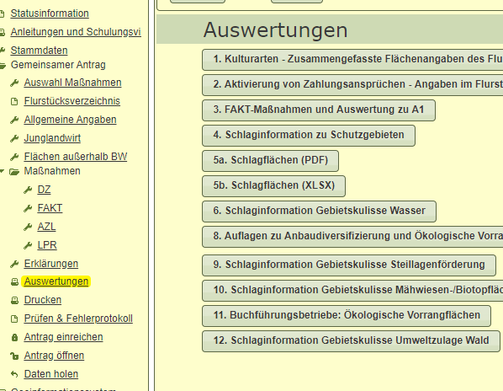
Anzeige der Naturschutzgebiete über FIONA

Slide 15
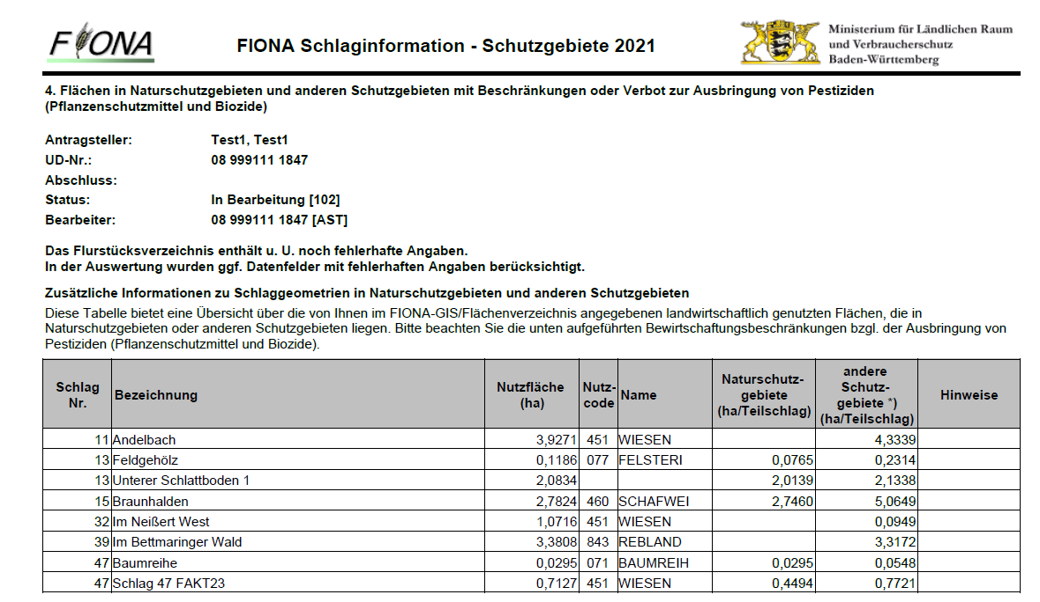

Slide 16
Anzeige der Naturschutzgebiete über FIONA
Anzeige im GIS

Slide 17
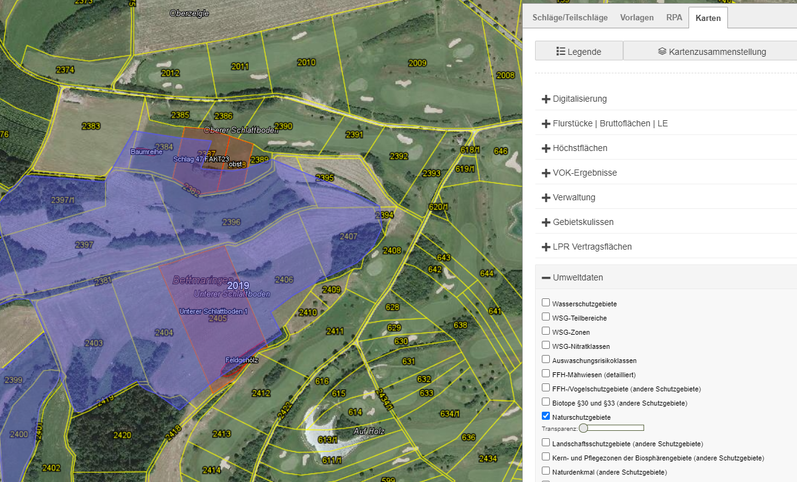
Anzeige der Naturschutzgebiete über FIONA
→Im Menü Karten bei Umweltdaten, Naturschutzgebiete anhaken
Blau = Naturschutzgebiet, Rot = eigene Schläge

Slide 18
Pestidizverbot in Naturschutzgebieten
Luise Lohrmann

Slide 19
1. Januar 2022 wird das Verbot von Pestiziden (Pflanzenschutzmittel und Biozide) in Naturschutzgebieten nach § 34 Abs. 1 NatSchG wirksam werden.
Der Einsatz sämtlicher Pestizide auf Acker- und Grünlandflächen ist dann verboten.
Betroffen sind chemisch-synthetische Pflanzenschutzmittel
Zulässige Pflanzenschutzmittel im ökologischen Landbau

Slide 20
Lösungsvorschläge:
Angepasste und bestehende LPR-Maßnahmen in Naturschutzgebieten
Mögliche FAKT- Maßnahmen in Naturschutzgebieten
Angepasste Ackernutzung (bestimmte Kulturen)
Dauerhafte Umwandlung in Grünland, soweit dies mit dem Schutzgebietszweck vereinbar ist
Umwandlung von Acker in Grünland im Gegenzug Grünlandumwandlung in Acker außerhalb der NSG, soweit dies vereinbar ist.
Nutzungstausch mit anderen Landnutzenden
Erwerb von Flächen durch das Land Baden-Württemberg mit der Option der langfristigen Rückpacht mit Bewirtschaftungsvorgaben.
Spezifizierung der Ausnahmeregelung zum Erhalt des Schutzgebiets.
Härtefallregelung
Entschädigungsregelungen

Slide 22
Vorschläge:
Angepasste und bestehende LPR-Maßnahmen in Naturschutzgebieten,
zuständig ist die UNB - Arnold Kleiner und David Wiesenberger
2. Mögliche FAKT- Maßnahmen im Ackerbau in Naturschutzgebieten, die einen Pflanzenschutzmitteleinsatz ausschließen:
E 2.1 Brachebegrünung mit Blühmischungen (ohne öVF Anrechnung) Ausgleichsleistung: 710 €/ha, maximal 10 ha je Betrieb
E 2.2 Brachebegrünung mit Blühmischungen (mit öVF Anrechnung)
Ausgleichsleistung 330 €/ha, keine betriebliche Obergrenze

Slide 23
E 3 Herbizidverzicht im Ackerbau, Ausgleichsleistung: 80 €/ha
Hinweis: Der Herbizidverzicht ist nicht gesamtbetrieblich, sondern auch auf jährlich rotierenden Einzelflächen im Rahmen des 5-jährigen Verpflichtungsumfangs möglich. Der Betrieb erbringt seine Verpflichtung auch auf Standorten außerhalb des NSG und hat damit keine Einbuße bei der Förderung.
E 4 Ausbringung von Trichogramma in Mais Ausgleichsleistung: 60 €/ha
E 7 Blüh-, Brut- und Rückzugsflächen (Lebensräume für Niederwild) Ausgleichsleistung: 540 €/ha, keine Obergrenze, kein PSM-Einsatz

Slide 24
E8: Brachebegrünung mit mehrjährigen Blühmischungen
Problem: Kaum Saatgut verfügbar!

Slide 25
Vorschlag 3:
Angepasste Ackernutzung ohne PSM:
Kleegras
Einjährige oder mehrjährige Blühmischungen
Getreide mit geringerer Intensität und Qualitätsansprüchen (kein A- oder E-Weizen), resistente Sorten
Körnerleguminosen wie: Soja, Ackerbohnen, Erbsen
Körner- oder Silomais mit Hacke statt Herbiziden
nachwachsende Rohstoffe – Silphie (schwierige Jugendentwicklung), Miscanthus, Energieblühmischungen; (ggf. mit Begleitung eines LPR-B Vertrags möglich)
lokale Nischenprodukte – Sonnenblumen, Buchweizen, Linsen mit Stützfrucht, Getreide, Lein, Topinambur, Hirsen …………………….
ÖVF-Brachen (z.B. Honigbrache, sonstige als ÖVF anrechenbare Brache)

Slide 26
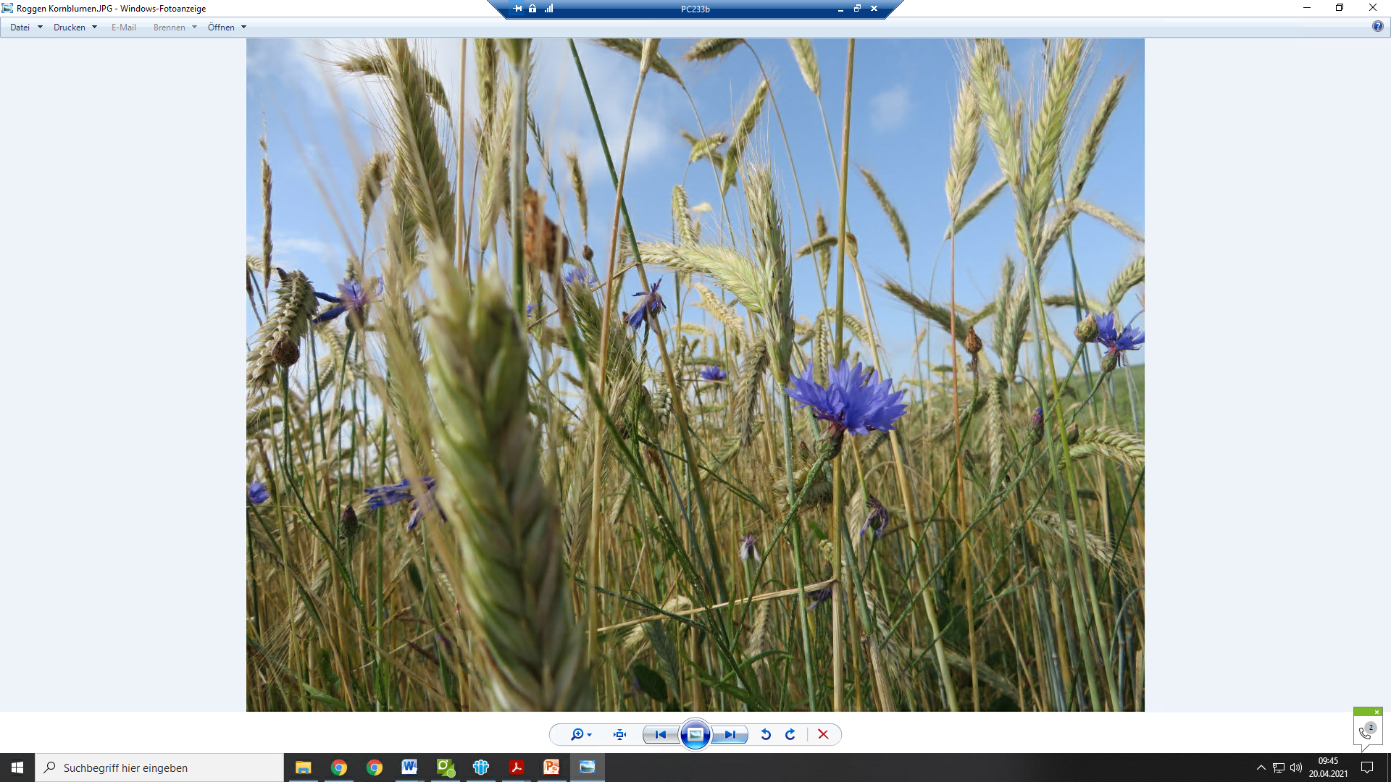
Vielen Dank für Ihre Aufmerksamkeit!
Noch Fragen?

Slide 27
Volksbegehren „Pro Biene“, Biodiversitätsstärkungsgesetz, Insektenschutzpaket
„Insektenschutzpaket“ des Bundesministeriums für Umwelt“
Pflanzenschutzanwendungsverordnung (PflSchAnwVO)
Änderung des Bundesnaturschutzgesetztes (BNatSchG)
Derzeit laufendes Gesetzgebungsverfahren!!!
Folgen für Biodiversitätsstärkungsgesetz in BaWü….????
Bienenschutzausschusssitzung Zollernalbkreis – 18.03.2021

Slide 28
Volksbegehren „Pro Biene“, Biodiversitätsstärkungsgesetz, Insektenschutzpaket
„Insektenschutzpaket“ des Bundesministeriums für Umwelt“
Pflanzenschutzanwendungsverordnung – aktueller Stand & wesentliche Inhalte aus Sicht der Landwirtschaft
Keine Anwendung von Herbiziden, Insektiziden (B1, B2, B3, NN) in Naturschutzgebieten, Nationalparken, gesetzl. geschützten Biotopen, FFH-Gebieten im Grünland ab sofort im Ackerland ab Mitte 2024 (bis dahin freiwillige Vereinbarungen)
Glyphosat: Minderungsstrategie & grundsätzliches Anwendungsverbot ab 1. Januar 2024
Bienenschutzausschusssitzung Zollernalbkreis – 18.03.2021

Slide 29
Ansprechpartner zum Thema: Pflanzenschutzmittelverbot in Naturschutzgebieten
Untere Naturschutzbehörde: Herr David Wiesenberger Telefon: 07433 – 92 1345 Email: David.Wiesenberger@Zollernalbkreis.de
Herr Arnold Kleiner
Telefon: 07433 – 92 1344 Email: Arnold.Kleiner@Zollernalbkreis.de
Untere Landwirtschaftsbehörde: Frau Luise Lohrmann Telefon: 07433 – 92 1947 Email: Luise.Lohrmann@Zollernalbkreis.de

